Slide 1
Презентация
«Кубань - мой край родной!»
Краснодарский край, город Усть-Лабинск,
МБДОУ детский сад № 16 комбинированного вида ,
Воспитатель: Котляренкоенко О.С.

Slide 2
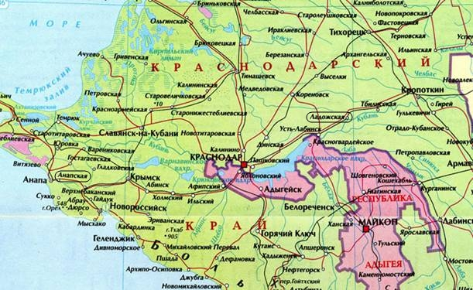
Карта Краснодарского края
На Юго-Западной части России расположился Краснодарский край. Образованный 13 сентября 1937 года - субъект Российский Федерации. Он граничит со многими областями, краями и республиками: с Ростовской областью, Ставропольским краем, Карачаево-Черкесской Республикой, Адыгеей и Абхазией.

Slide 3
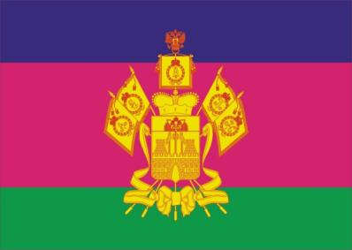
Флаг Кубани
Флаг Краснодарского края представляет собой прямоугольное полотнище из трех разновеликих горизонтальных полос: Верхняя узкая полоса лазоревого цвета символизирует водное богатство края, его моря и реки. Средняя широкая полоса малинового цвета символизирует наш народ, казачество. Нижняя узкая полоса зелёного цвета символизирует степи, луга, поля, леса, сады – природное богатство края. В центре флага расположен герб Краснодарского края. Флаг Кубани поднимают перед проведением праздников, спортивных соревнований.

Slide 4

Герб Кубани
Герб – ещё один символ Краснодарского края. На зеленом щите изображена крепость, говорящая о военных заслугах Казачества. Щит окружают знамена, пожалованные нашим предкам за мужество и верную службу. На полотнище расположенные посредине - буквы РФ, означающие, что наш край входит в состав Российской Федерации.

Slide 5
Гимн Краснодарского края
На врага, на басурманина
Мы пойдём на смертный бой.
О тебе здесь вспоминаючи,
За тебя ль не постоять,
За твою ли славу старую
Жизнь свою ли не отдать!
Мы, как дань свою покорную
От прославленных знамён,
Шлём тебе, Кубань родимая,
До сырой земли поклон.
Ты, Кубань, ты наша Родина,
Вековой наш богатырь!
Многоводная, раздольная,
Разлилась ты вдаль и вширь.
Из далёких стран полуденных,
Из турецкой стороны
Бьём тебе челом, родимая,
Твои верные сыны.
О тебе здесь вспоминаючи,
Песни дружно мы поём.
Про твои станицы вольные,
Про родной отцовский дом. О тебе здесь вспоминаючи,
Как о матери родной,

Slide 6
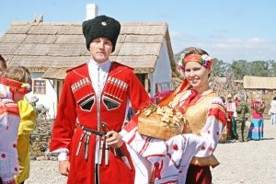
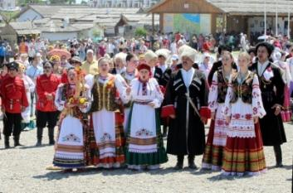
Люди Краснодарского края
Казачество – это этническая, социальная и историческая группа, объединившихся русских, украинцев, калмыков, бурят, башкир, татар, эвенков, осетин и др. На Кубани живут очень смелые, весёлые, гостеприимные и добрые люди. Мужчин на Кубани называют казаками, женщин – казачками, а детей казачатами. Все они знают, чтят и соблюдают обычаи и традиции своей малой Родины.

Slide 7
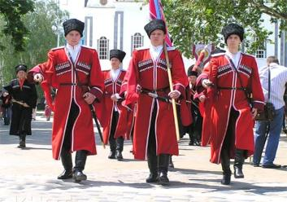
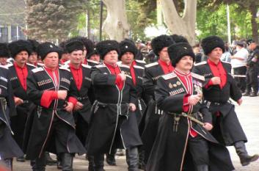
Одежда кубанского казака
Костюм казака прошёл сложный путь развития. На нём больше всего сказалось влияние культуры кавказских народов. Состоит костюм из военной формы и повседневной одежды. Казачья форма – это черкеска (кафтан) из черного сукна, тёмные шаровары, бешмет (верхняя одежда), башлык (капюшон), зимняя бурка (шапка), папаха, сапоги или наговицы. Форменная одежда, конь, оружие – это составная часть военной «Справы», т. е снаряжения за свой счёт.

Slide 8
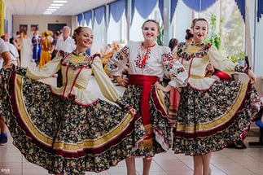
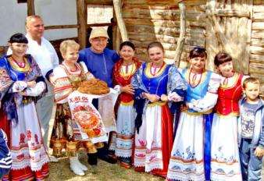
Одежда кубанских казачек
Одежда казачек, даже праздничная, обходилась семье дёшево. Каждая казачка умела сама шить, вышивать, прясть, кроить, ткать и плести кружева. Казачки носили длинную рубаху с длинными рукавами и круглым слегка присборенным воротом, кофточки («кирасы») и юбки из ситца с оборками и кружевами или бахромой на них. Важной деталью был фартук, он мог быть любой модели черного или белого цвета и обязательно с оборками и кружевами. Дополняли всю эту красоту черные или красные лакированные сапожки на каблучке и с блестящими застежками. Ещё казачки носили кружевные платки.

Slide 9
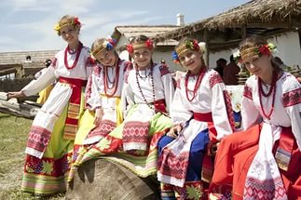
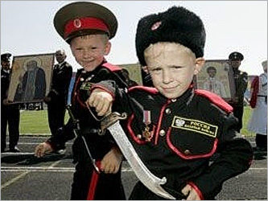
Дети кубанских казаков
В казачьих семьях было много детей. Родители учили казачат добру, трудолюбию, послушанию. Девочек учили ведению домашнего хозяйства: шить, убирать дом, готовить еду. С особой радостью встречали в казачьей семье рождение мальчика. Мальчика воспитывали гораздо строже, чем девочку. Казак рождался воином, и с рождение мальчика было настоящей гордостью и радостью для казака, однако это означало, что буквально с раннего возраста малыш воспитывался не как обычный ребенок, а как воин.

Slide 10
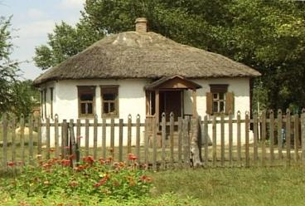
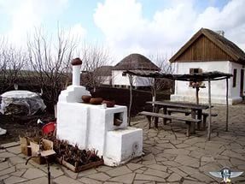
Жилища казаков Кубани
Жили казаки в хатах. Домостроение – это большое событие в жизни каждой казачьей семьи. На место строительства бросали клочки шерсти домашних животных и перья – чтобы всё водилось. Хаты строили из самана – смесь глины, камыша и лошадиного навоза. Крыши крыли камышом или соломой. Такая крыша называлась – «стрехой». Украшением хаты были наличники на окнах и ставни – для защиты от солнца. Летом в саманной хате прохладно, а зимой . В каждом подворье находилась летняя печка, колодец , сарай, и курятник.

Slide 11
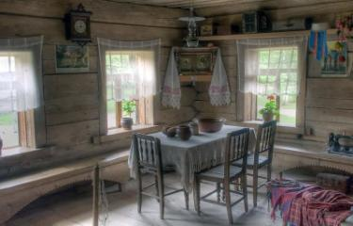
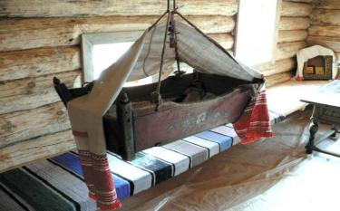
Быт казаков
В хате казака был коридор, большая комната и сени. На пол для тепла бросали солому, поверх соломы стелили домотканые половики. Значительную часть комнаты занимала печь - сердце дома. Около печи – угольник. В каждой хате был «Красный угол» (от слова «красивый»). Его называли «Святой» - помещались иконы, украшенные рушниками. На стенах висели фотографии - традиционные реликвии казачьих семей с сюжетами: проводы и служба в армии, свадьбы, праздники. В доме был сундук, рядом кровать отца и матери, около люлька. Был большой стол с лавками. Дети и старики спали на лавках и на печи.

Slide 12
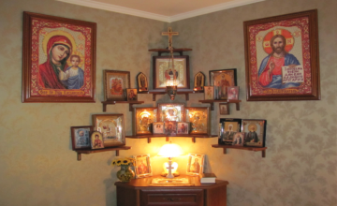
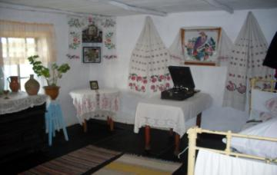
Красный угол - Божница
Вся жизнь казаков проходила в православной вере: «Господи, благослови!» - говорили они, начиная какое - либо дело. Поэтому, центральным местом в доме был «Красный угол» - «Божница». Она оформлялась в виде большого киота, состоящего из одной или нескольких икон, украшенных рушниками, бумажными цветами и стола – угольника. В «Божнице» сохраняли предметы, имеющие священное или обрядовое значение: венчальные свечи, «пасхи» - (куличи) пасхальные яйца, просвирки, записи молитв, поминальные книжки.

Slide 13
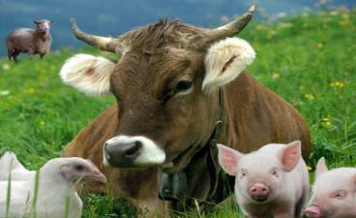
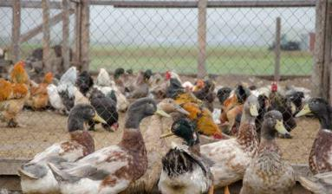
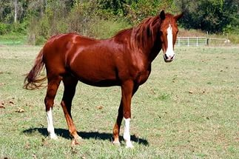
Домашнее хозяйство казаков
В хозяйстве у казаков были свиньи, коровы, быки, козы, овцы, куры, гуси, утки, индюки и даже конь.

Slide 14
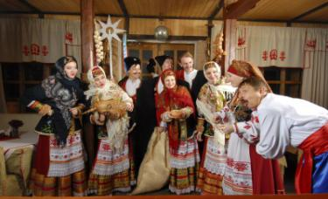
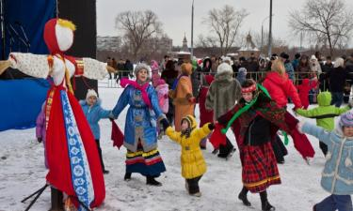
Праздники на Кубани
Казаки умели не только работать, но и хорошо отдыхать. В воскресенье и в праздничные дни работать считается грехом. С утра всей семьей отправлялись в церковь - место для духовного общения. После церковной службы часто устраивались ярмарки, и другие развлечения. Казаки были большими любителями хорового пения, скачек и военно-спортивных состязаний. Главным развлечением казаков была стрельба из лука или ружья. Широко и весело отмечали православные праздники: Новый год, Рождество Христово, Масленицу, Пасху, Троицу и др.

Slide 15
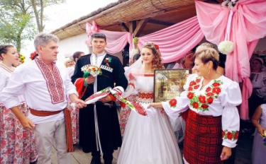
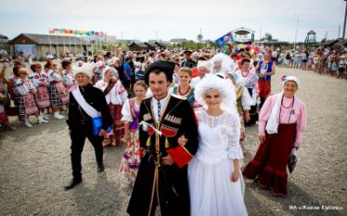
Свадьбы на Кубани
Свадьба – сложный и длительный обряд, со своими строгими правилами. Она включала в себя несколько этапов - сватовство, посиделки, вечеринку, венчание и свадебное торжество. Кубанская свадьба проходила в течение двух дней. Свадебной церемонии предшествовало венчание, а уже затем молодые и гости отправлялись за стол. Первый день свадьбы - торжественный и серьезный, на котором звучали благословения и напутствия молодым. А вот на второй день - начинался бесшабашный разгул и веселье. Шутки, смех, игры и забавы длились весь день. Как правило, вся казачья станица участвовала в этом веселом торжестве.

Slide 16
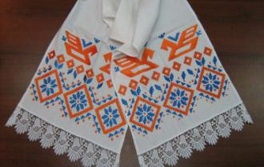
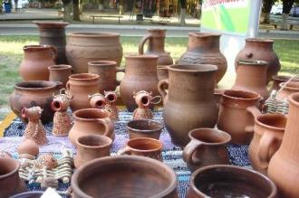
Ремёсла на Кубани
Кубанская земля славилась своим мастерами. Из простых материалов – дерева, глины, металла, камня, создавались истинные произведения искусства. Наиболее распространённое было кузнечное дело. Кузнецы изготавливали все необходимое для быта – замки, ухваты, ножи, топоры, гвозди, подковы. Многие занимались лозоплетением. Из гибкой лозы плели колыбельки, погремушки, корзины, короба и др. В каждой семье женщина должна была владеть различными видами рукоделия. Неумение ткать и вышивать считалось большим недостатком у женщин.

Slide 17
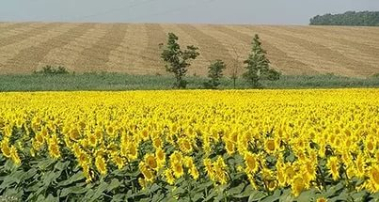
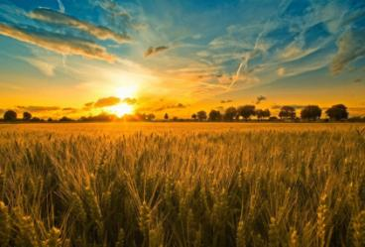
Поля Краснодарского края
Наш Краснодарский край называют житницей России. Здесь на плодородном чернозёме выращиваются прекрасные поля подсолнуха, сахарной свёклы, сои, гречки, кукурузы, гороха, и рассыпчатого риса. Но самые большие площади на кубанских полях занимает пшеница.

Slide 18
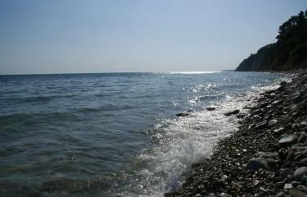
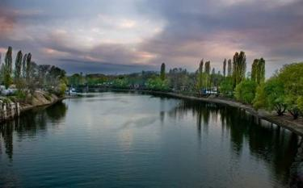
Моря и реки Кубани
В Краснодарском крае есть Чёрное и Азовское моря, а так же большое количество рек и озёр. Самая большая река в Краснодарском крае – это Кубань. Длинна ее 870 км. Она считается главной поилицей и кормилицей Краснодарского края, так как вода из реки поступает и в водопроводные сети городов, поселков, станиц, и используется для нужд народного хозяйства, и рыбакам с удочками на берегах часто улыбается удача.

Slide 19
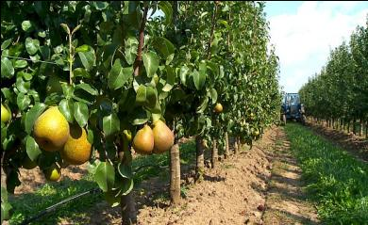
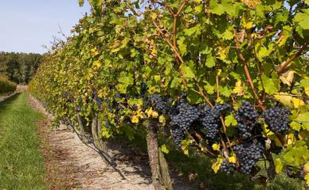
Сады и виноградники Кубани
На Кубани выращивают удивительные сады, в которых растут и спеют яблоки, груши, персики, вишни, и сливы.
Так же в нашем крае выращивают большое количество разных сортов винограда. Прежде всего он идет на производство вин и коньяков. Но и на стол кубанцев попадают спелые гроздья, которые становятся его украшением.

Slide 20
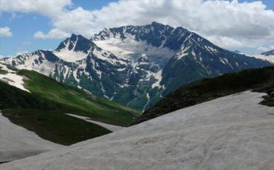
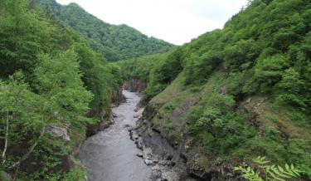
Леса и горы Кубани
Горы Краснодарского края – величественные, красивые и занимают почти треть всей территории нашего края. Великие Кавказские горы у Черноморского побережья дали приют самым известным курортам юга России.
Леса этих мест переполнены мхами, лианами и теплолюбивыми растениями. Они отличаются своей многоярусностью. В таких лесах можно встретить дубы, буки, каштаны, липы, клены и берёзы.

Slide 21
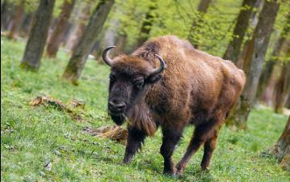
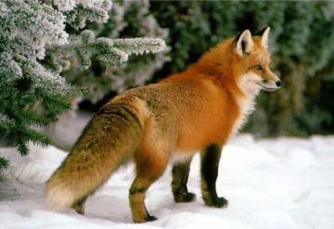
Дикие животные на Кубани
Лесная зона Краснодарского края прекрасно подходит для обитания и жизни лисиц, фазанов, перепелов, ежей, кротов, тушканчиков и зайцев. В горах водятся наиболее ценные и редкие виды животных. Здесь можно встретить кабанов, кавказских оленей, шакалов, косуль, горных козлов и зубров. Хищными представителями также являются бурые медведи, волки, лисицы, рыси, барсуки и другие.
Возле рек обитают выдры и норки, также недалеко от них водятся енотовидные собаки. Многие животные, живущие на Кубани, занесены в Красную.

